Slide 1
小程序前端需要了解的内容
陈旭征

Slide 2
开始建一个小程序

Slide 3
npm是什么
npm(node package manager)，是nodejs的包管理器，用于node插件管理（包括安装、卸载、管理依赖等），它是随同NodeJS一起安装的包管理工具，能解决NodeJS代码部署上的很多问题，常见的使用场景有以下几种：
允许用户从NPM服务器下载别人编写的第三方包到本地使用。
允许用户从NPM服务器下载并安装别人编写的命令行程序到本地使用。
允许用户将自己编写的包或命令行程序上传到NPM服务器供别人使用。

Slide 4
npm换源
npm config set registry https://registry.npm.taobao.org
npm config get registry
或者可以选择安装cnpm，https://cnpmjs.org/

Slide 5
npm使用
npm init
npm run [script]
npm install [package name]
npm uninstall [package name]
npm update

Slide 6
小程序中的网络请求
wx.request
鉴权

Slide 7
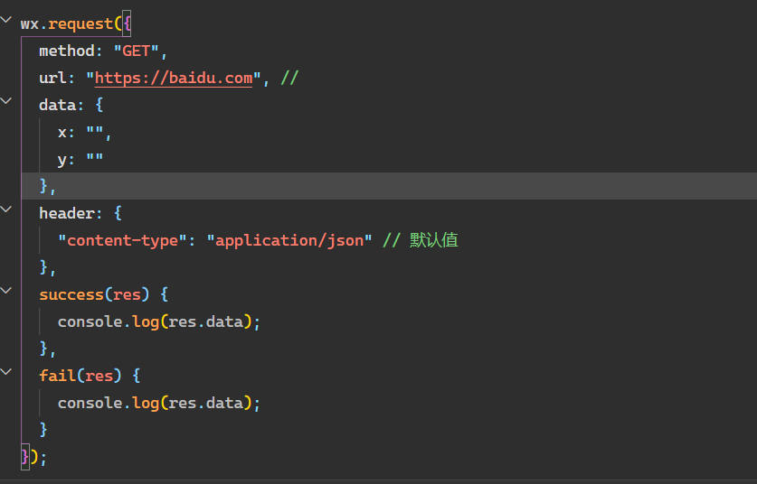
wx.request

Slide 8
域名配置（后端干的）
每个微信小程序需要事先设置通讯域名，小程序只可以跟指定的域名进行网络通信。包括普通 HTTPS 请求（wx.request）、上传文件（wx.uploadFile）、下载文件（wx.downloadFile) 和 WebSocket 通信（wx.connectSocket）。
回调函数中：只要成功接收到服务器返回，无论 statusCode 是多少，都会进入 success 回调。请开发者根据业务逻辑对返回值进行判断。！！！！
跳过域名校验
在微信开发者工具中，可以临时开启 开发环境不校验请求域名、TLS版本及HTTPS证书 选项，跳过服务器域名的校验。此时，在微信开发者工具中及手机开启调试模式时，不会进行服务器域名的校验

Slide 9
wx.request的传输格式
data 参数说明
最终发送给服务器的数据是 String 类型，如果传入的 data 不是 String 类型，会被转换成 String 。转换规则如下：
对于 GET 方法的数据，会将数据转换成 query string http://baidu.com?a=123&b=456
对于 POST 方法且 header['content-type'] 为 application/json 的数据，会对数据进行 JSON 序列化
对于 POST 方法且 header[‘content-type’] 为 application/x-www-form-urlencoded 的数据，会将数据转换成 a=123&b=456

Slide 10
一般的解决方法：封装与继承
http.js
UserMode.js

Slide 11
认证与授权
认证（Authentication）：
验证当前用户的身份，证明“你是你自己”（比如：你每天上下班打卡，都需要通过指纹打卡，当你的指纹和系统里录入的指纹相匹配时，就打卡成功），比如互联网中的认证：用户密码登录，邮箱发送登录链接，手机号接受验证码，只要你能收到邮件或者验证码就默认你是主人。
授权（Authorization）： 用户授予第三方应用访问该用户某些资源的权限就是授权。打个比方：你在安装手机应用的时候，APP 会询问是否允许授予权限（访问相册、地理位置等权限），你在访问微信小程序时，当登录时，小程序会询问是否允许授予权限（获取昵称、头像、地区、性别等个人信息）等

Slide 12
what is cookie？
HTTP 是无状态的协议（对于事务处理没有记忆能力，每次客户端和服务端会话完成时，服务端不会保存任何会话信息）：每个请求都是完全独立的，服务端无法确认当前访问者的身份信息，无法分辨上一次的请求发送者和这一次的发送者是不是同一个人
cookie 存储在客户端： cookie 是服务器发送到用户浏览器并保存在本地的一小块数据。当网页要发http请求时，浏览器会先检查是否有相应的cookie，有则自动添加在request header中的cookie字段中。

Slide 13
cookie的属性
cookie选项包括：expires(过期时间)、domain(域)、path(页面路径)、secure、HttpOnly。在设置任一个cookie时都可以设置相关的这些属性，当然也可以不设置，这时会使用这些属性的默认值。在设置这些属性时，属性之间由一个分号和一个空格隔开。代码示例如下：
cookie 是不可跨域的： 每个 cookie 都会绑定单一的域名，无法在别的域名下获取使用，一级域名和二级域名之间是允许共享使用的（靠的是 domain）。

Slide 14
认证与鉴权session cookie与token
http：无状态
需要一定的身份验证机制
session：服务器维护数据，客户端维护sessionId
token：客户端维护数据，服务器进行校验

Slide 15
session方法
登录
后端同学登陆后使用appendCookie添加sessionId
下次请求时候直接带着这个在cookie的sessionId去请求

Slide 16
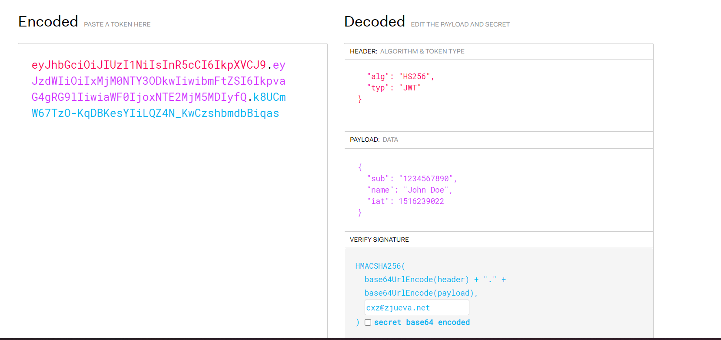
JWT json web token
https://jwt.io/

Slide 17
JWT
三部分
base64UrlEncode(header)
base64UrlEncode(payload)
HMACSHA256(
base64UrlEncode(header) + "." +
base64UrlEncode(payload),
secret
)

Slide 18
鉴权剩下的事
后端同学完成（）
优缺点

Slide 19
页面配置
app.json 全局配置页面、tabbar、sitemap
sitemap.json 微信爬虫的收录规则，了解即可
app.wxss全局css配置
app.js 全局入口
单个页面的配置：
xxx.wxml 页面内容
xxx.wxss 页面样式
xxx.js 页面逻辑
xxx.json 页面额外引用内容配置

Slide 20
教练我想用vscode的插件
查看 如何使用插件.md

